Slide 1
ISTORIA LUI IONA
Studiul 4 pentru 25 iulie 2015

Slide 2
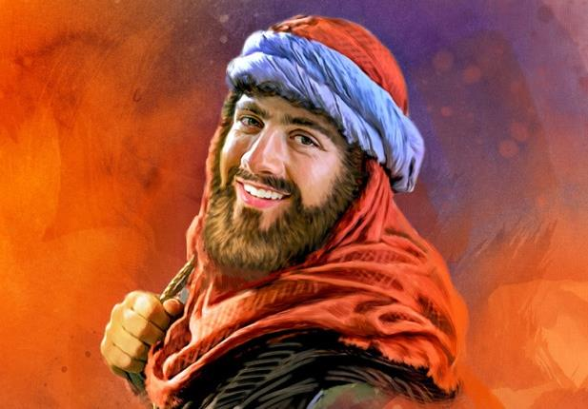
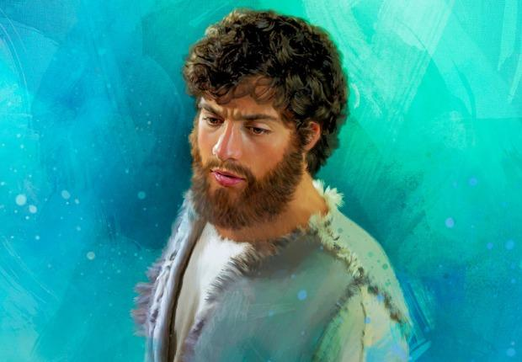
PROFETUL IONA
«[Ieroboam al II-lea] A luat înapoi hotarele lui Israel, de la intrarea Hamatului până la marea câmpiei, după cuvântul pe care-l rostise Domnul, Dumnezeul lui Israel, prin robul Său Iona, proorocul, fiul lui Amitai, din Gat-Hefer.» (2 Împărați 14:25)
Aici este identificat Iona, fiul lui Amitai (Iona 1:1), drept un profet galilean (născut într-un sătuc apropiat de Nazaret).
Un profet de succes, având în vedere faptul că profeția asupra lui Israel s-a împlinit (Ieremia 28:9).
Iona poseda mari virtuți și mari defecte.
Era încăpățânat și rebel; dar dispus să învețe. Era fidel lui Dumnezeu, curajos și om al rugăciunii; dar îngust în viziune, egoist și răzbunător.
Dumnezeu este dispus să folosească oamenii în ciuda defectelor pe care le au.

Slide 3
MISIONAR CU FORȚA
«Pe oamenii aceia i-a apucat o mare frică de Domnul, şi au adus Domnului o jertfă, şi I-au făcut juruinţe.» (Iona 1:16)
Dumnezeu a informat Israelul că neamurile vor fi atrase și convertite prin exemplul vieții lor (Deuteronom 4:5,6; Isaia 56:7). Cu toate acestea, Iona a fost chemat să meargă la neamuri și să le predice mesajul mântuirii.
Chiar dacă i s-a cerut să meargă spre est pe urscat, el a mers spre vest pe apă.
Chiar dacă el nu a făcut-o, vântul și marea au ascultat de Creatorul lor.
Chiar dacă el dormea, marinarii i-au cerut să se roage.
Chiar dacă nu vroia să vorbească despre Dumnezeu, a fost obligat să dea mărturie despre credința și misiunea lui.
În ciuda lui Iona, marinarii din barcă au fost primii convertiți dintre păgâni. Ce mare e dragostea lui Dumnezeu!

Slide 4
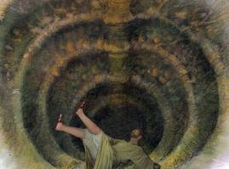
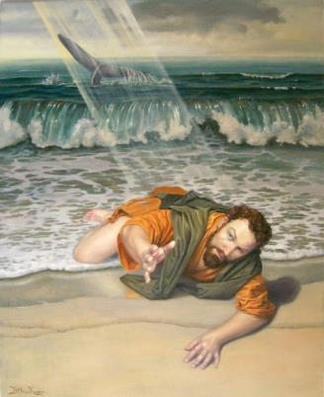
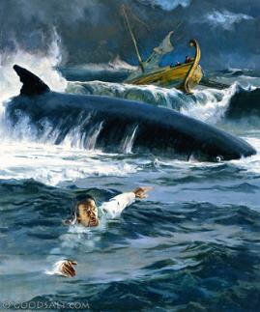
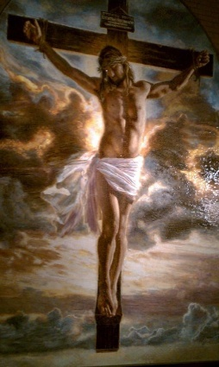
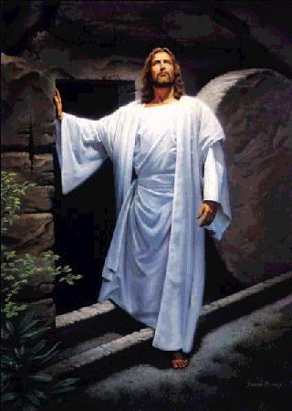
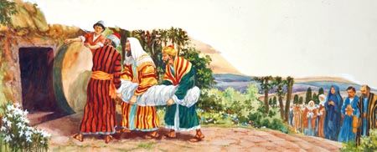
POCĂINȚA LUI IONA
«Domnul a trimes un peşte mare să înghită pe Iona, şi Iona a stat în pântecele peştelui trei zile şi trei nopţi. Iona s-a rugat Domnului, Dumnezeului său, din pântecele peştelui» (Iona 1:17-2:1)
Există dovezi că fraza «trei zile și trei nopți» era o expresie care indica timpul necesar călătoriei imaginare până la Seol (Iona 2:2).
Isus a folosit experiența lui Iona pentru a arăta că și El va fi «în inima pământului» (Matei 12:40) până ce, la fel cum Iona a fost vărsat de peștele cel mare, va învia din morți.

Slide 5
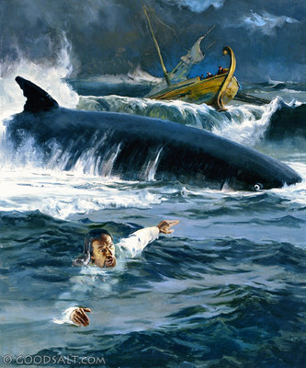
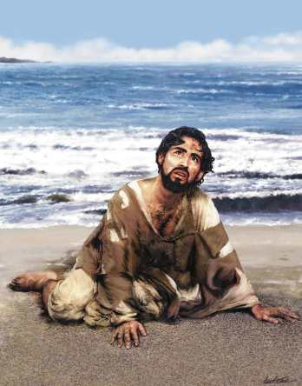
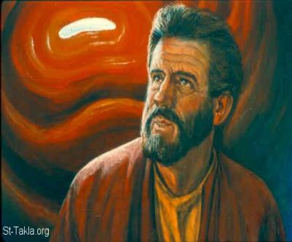
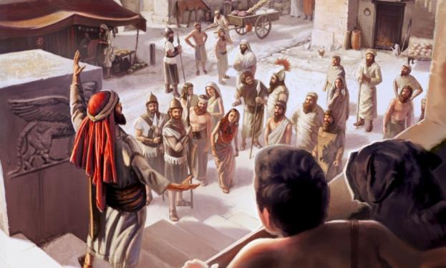
POCĂINȚA LUI IONA
«Domnul a trimes un peşte mare să înghită pe Iona, şi Iona a stat în pântecele peştelui trei zile şi trei nopţi. Iona s-a rugat Domnului, Dumnezeului său, din pântecele peştelui» (Iona 1:17-2:1)
Înfruntând o moarte sigură, Iona s-a întors smerit la Dumnezeu încrezându-se în iertarea și puterea
Sa de a-l salva
(Iona 2:6-9).
Aceeași milă manifestată de Dumnezeu față de Iona, a fost manifestată, mai apoi față de niniveni.

Slide 6
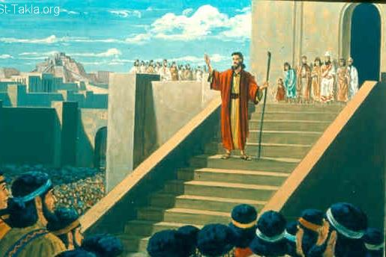
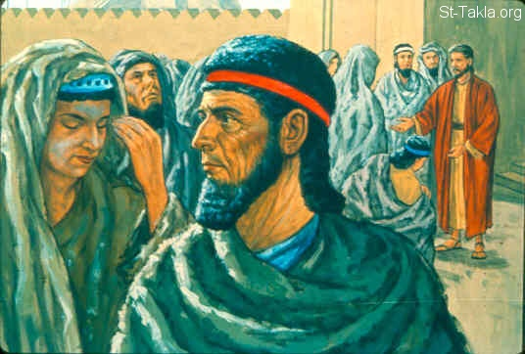
MISIONAR PE TERITORIU INAMIC
«„Scoală-te, du-te la Ninive, cetatea cea mare, şi vesteşte acolo strigarea pe care ţi-o voi da!“ Şi Iona s-a sculat, şi s-a dus la Ninive, după Cuvântul Domnului. Şi Ninive era o cetate foarte mare, cât o călătorie de trei zile. Iona a început să pătrundă în oraş, cale de o zi, strigând şi zicând: „Încă patruzeci de zile, şi Ninive va fi nimicită!“» (Iona 3:2-4)
Dumnezeu este dispus să dea a doua șansă celor răi.
Suntem trimiși să vorbim despre Dumnezeu celor care încă nu-l cunosc.
Mesajul pe care îl ducem este mesajul lui Dumnezeu nu al nostru.
Evanghelia și judecata merg împreună; păcatul trebuie să fie scos în evidență pentru ca oamenii să poată căuta salvarea la Hristos.
Dumnezeu acceptă pocăința sinceră, fără a aștepta ca persoana să aibă o cunoștință deplină asupra adevărului.

Slide 7
«Solii lui Dumnezeu din orașele cele mari nu trebuie să se descurajeze în fața nelegiuirii, nedreptății și devastării cărora sunt chemați să le facă față, și în timp ce se străduiesc să proclame vestea bună a mântuirii. Domnul va îmbărbăta pe orice lucrător cu aceeași solie pe care a dat-o apostolului Pavel în Corintul cel nelegiuit: „Nu te teme; ci vorbește și nu tăcea, căci Eu sunt cu tine; și nimeni nu va pune mâna pe tine, ca să-ți facă rău: vorbește, fiindcă am mult norod în această cetate” (Faptele Apostolilor 18: 9,10). … În fiecare oraș, oricât de plin de violență și crimă ar fi, sunt mulți care, cu ajutorul unei instruiri potrivite, pot să învețe să devină urmași ai lui Isus. În felul acesta se poate ajunge la mii de oameni cu adevărul mântuitor, și ei pot fi conduși să-L primească pe Hristos ca Mântuitor personal.»
E.G.W. (Profeți și regi, pag. 277)

Slide 8
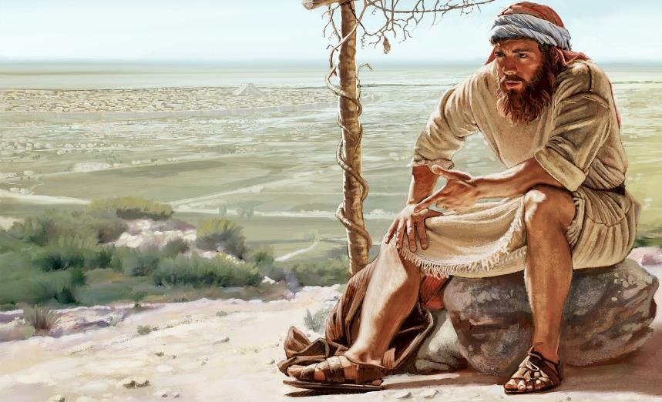
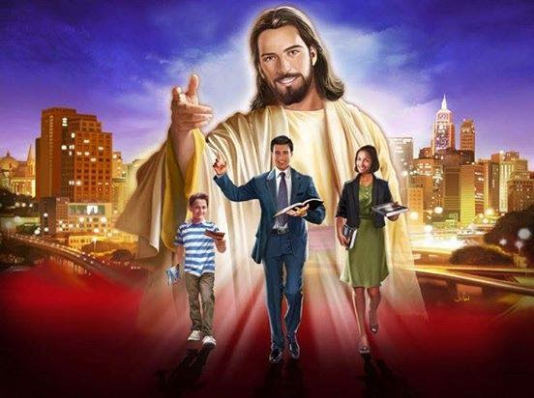
NEMULȚUMIREA LUI IONA
«S-a rugat Domnului, şi a zis: „Ah! Doamne, nu este aceasta tocmai ce ziceam eu cînd eram încă în ţara mea? Tocmai lucrul acesta voiam să-l înlătur fugind la Tars. Căci ştiam că eşti un Dumnezeu milos şi plin de îndurare, îndelung răbdător, şi bogat în bunătate, şi că Te căieşti de rău!» (Iona 4:2)
Incredibil! Iona este singura persoană din scriptură care îl acuză pe Dumnezeu că are har; că este milos, plin de îndurare, îndelung răbdător și bogat în bunătate; care iartă în loc să trimită calamități. Care să fi fost problema lui Iona?
Problema se numește egoism. Iona era incapabil să se preocupe de altcineva în afară de el însuși. Propria sa faimă și bunăstare cântăreau mai mult decât mântuirea a 120.000 de persoane.
Suntem la fel de orbi ca Iona? Simțim povara îndatoririi de a lucra în favoarea mântuirii aproapelui nostru și suntem dispuși să o purtăm cu bucurie?

Slide 9
E.G.W. (Mărturii pentru comunitate, vol. 5, pag. 606)
«Această obligație stă asupra tuturor. Tuturor li se cere să lucreze pentru împuținarea bolilor și înmulțirea binecuvântărilor aproapelui lor. Dacă suntem puternici să rezistăm ispitei, avem marea obligație să-i ajutăm pe cei slabi și gata să cedeze. Dacă avem cunoștințe, atunci ar trebui să-i învățăm pe cei neștiutori. Dacă Dumnezeu ne-a binecuvântat cu bunurile acestei lumi, este de datoria noastră să-i ajutăm pe cei săraci. Noi trebuie să lucrăm pentru binele altora. Fie ca toți din sfera influenței noastre să fie părtași ai capacităților excelente pe care le avem. Nimeni să nu fie mulțumit să se hrănească din pâinea vieții, fără să facă parte din ea și celor din jurul lor.»

